Slide 1
Kaksitoista askelta ehyempään aikuisuuteen - Opas Kristus-keskeisen parantumisen tielle - 2. viikko
Kaksitoista askelta ehyempään aikuisuuteen
- Opas Kristus-keskeisen parantumisen tielle, 1996; Juva, WSOY

Slide 2
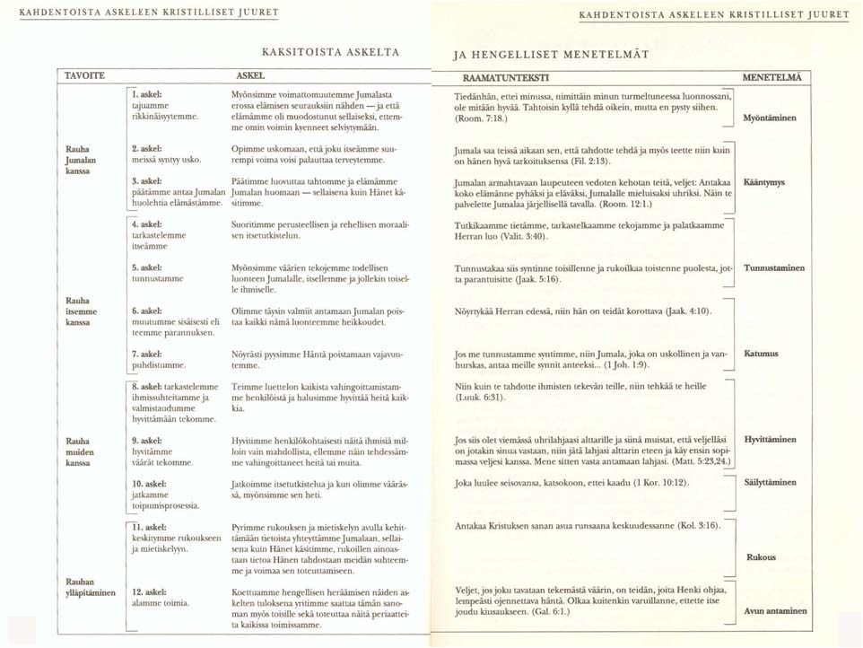
Kaksitoista askelta ehyempään aikuisuuteen- Opas Kristus-keskeisen parantumisen tielle, 1996; Juva, WSOY

Slide 3
Kaksitoista askelta ehyempään aikuisuuteen – Opas Kristus-keskeisen toipumisen tielle
Työkirja tarjoaa käytännön mallin soveltaa 12 askelta toipumisprosessiimme ja omaksua ne osaksi hengellistä elämäämme
Kirja tukeutuu Raamatun näkemyksiin ja pyrkii auttamaan meitä tunnistamaan ja käsittelemään elämäämme varjostavia seikkoja
Selvittelyprosessi edellyttää, että luotamme Jumalan sanan voimaan ja 12 askeleen ohjelman mahdollisuuksiin.
Jos suhtaudumme tehtävään vakavasti, tulemme kokemaan paranemista, joka vaikuttaa suotuisasti niin fyysiseen, henkiseen kuin hengelliseenkin hyvinvointiimme.
On välttämätöntä, että luotamme Jumalan johdatukseen.

Slide 4
Kaksitoista askelta ehyempään aikuisuuteen – Opas Kristus-keskeisen toipumisen tielle
Toipumisohjelman toimivuuden kannalta meidän on tärkeä ymmärtää, että Jumala tahtoo meidän eheytyvän.
AAL ( alkoholistiperheiden aikuisten lasten), Alateenin tai Al-Anonin kokouksissa saa läheisen tai omaisen näkökulmasta lisätietoa toipumiseen liittyvistä kysymyksistä ja tutustuu samanlaisista ongelmista kärsiviin ihmisiin.
Oppii lisää toipumiseen liittyvistä ongelmallisista asioista ja kerää taustaa kysymyksille, joita saattaa nousta esiin toipumisryhmän aikana
Työkirja kehottaa lukemaan mahdollisimman paljon asioista, jotka itse koet vaikeiksi. Tietämyksesi kasvaa ja osallistumisesi toipumisprosessiin helpottuu

Slide 5
Kaksitoista askelta ehyempään aikuisuuteen – Opas Kristus-keskeisen toipumisen tielle
Työkirjan käytännön ohjeet koskevan ainakin kuuden hengen pienryhmää (oletan että tätä seuraa kuusi henkilöä viikottain ja noin kuuden tutun kautta kaikki maailman ihmiset liittyvät toisiinsa)
Pienryhmän jäsenet muodostavat ikään kuin perheen, jossa jäsenet tukevat toisiaan toipumisprosessin aikana
Osallistuminen pienryhmätyöskentelyyn on ongelmakodissa kasvaneelle aikuiselle merkittävä askel murtautumisessa ulos tyypillisestä eristäytyneisyydestä
Tärkeä tekijä toipumistapahtumassa on pienryhmän tarjoama turvallisuuden tunne. Ryhmän tuella ja askeleet työkaluina pitkään tukahdutettuna olleiden häpeän, vihan ja surun ilmaiseminen onnistuu.

Slide 6
Kaksitoista askelta ehyempään aikuisuuteen – Opas Kristus-keskeisen toipumisen tielle
Menneisyyden esiin kaivaminen ja siitä irti pääseminen kuuluvat prosessiin.
Tilalle tulee levollinen mielenrauha, ”päivä kerrallaan” – asenne, joka syntyy soveltaessa askelia käytäntöön
12 askeleesta syntyy hengellinen matka. Askeleet voivat toimia ulospääsytienä eroon itsetuhoisesta käyttäytymisestä, ja toisaalta niiden avulla voi kokeilla ja opetella uudenlaista käyttäytymistä.
Kurssiin osallistuminen antaa mahdollisuuden kokea tunteita, puhua avoimesti toisten kanssa, nauttia elämästä päivä kerrallaan ja luoda terveitä ihmissuhteita.
Kaksitoista askelta ehyempään aikuisuuteen – Opas Kristus-keskeisen toipumisen tielle, 1996; Juva:WSOY

Slide 7
Kaksitoista askelta ehyempään aikuisuuteen – Opas Kristus-keskeisen toipumisen tielle
Toimiminen ryhmässä voi olla voimakas ja uudistava tapahtuma. Yksinäisyys lievenee ryhmäläisten tutustuessa toisiinsa.
Ihmiset oppivat läheisyyttä antaessaan ja vastaanottaessaan lohtua ja tukea.
Pienryhmässä syntyneet ihmissuhteet ovat suuri siunaus ja antavat paljon.
Pienessä ryhmässä muodostuu yhteisen kokemisen ilmapiiri, joka luo tervettä perheenomaista kanssakäymistä.
Turvallisessa ympäristössä on mahdollista oppia luottamaan toisiin ihmisiin.
Pienryhmät ovat hyvä paikka rehelliselle kokemusten jakamiselle, jossa ei tarvitse peitellä perhesalaisuuksia ja jossa rakastavan itsestä huolehtimisen prosessi pääsee alkuun
Kaksitoista askelta ehyempään aikuisuuteen – Opas Kristus-keskeisen toipumisen tielle, 1996; Juva:WSOY

Slide 8
Kaksitoista askelta ehyempään aikuisuuteen – Opas Kristus-keskeisen toipumisen tielle
Aina kun mahdollista, keskustele mieleesi nousevista ajatuksista jonkun sellaisen ihmisen kanssa, johon luotat.
Se että kerrot oivalluksistasi luottohenkilölle, voi saada ihmeitä aikaan toipumismatkassasi.
Kun jaat matkan aikana kokemuksesi ja rakennat uusia ihmissuhteita, muista ettei uusien ystäviesi tehtävänä ole antaa sinulle neuvoja eikä tehdä sinua terveeksi.
Paraneminen lähtee siitä, että luotat Korkeimpaan Voimaasi.
Pienryhmien sisäisissä erimielisyyksissä heijastuvat usein lapsuudenperheistä omaksutut roolit ja reaktiotavat; pienryhmä tarjoaa mahdollisuuden selvittää itse konfliktinsa, vaalia kasvua ja vahvistaa pienryhmän jäsenten keskinäisiä siteitä.
Kaksitoista askelta ehyempään aikuisuuteen – Opas Kristus-keskeisen toipumisen tielle, 1996; Juva:WSOY

Slide 9
Kaksitoista askelta ehyempään aikuisuuteen – Opas Kristus-keskeisen toipumisen tielle
Sitä mukaa kun osallistujat suostuvat Jumalan johdatukseen, ongelmien hoitaminen alkaa sujua rakentavammassa hengessä.
Ongelmallisen taustamme takia me aikuisenakin turvaudumme vanhoihin ja tuttuihin käyttäytymismalleihin ja olemme yhä huolehtijoita, puolustelijoita tai mielistelijöitä.
Pelkäämme vastustaa epäasiallista, loukkaavaa tai itsetuhoista käyttäytymistä.
Rehellisen palautteen saaminen on kuitenkin tärkeää.
Sitä mukaa kun edistymme, lakkaamme vähitellen näkemästä negatiiviset tunteemme ja ominaisuutemme normaaleina.
Kaksitoista askelta ehyempään aikuisuuteen – Opas Kristus-keskeisen toipumisen tielle, 1996; Juva:WSOY

Slide 10
Kaksitoista askelta ehyempään aikuisuuteen – Opas Kristus-keskeisen toipumisen tielle
Koemme kasvavamme kaikilla alueilla, kun omanarvontunteemme ja itsetuntomme kohoavat.
Siksi on arvostettava ja rohkaistava kaikkia rehellisiä tunteita ja ajatuksia. Niin saadaan lannistumisen ja epätoivon tekijät esille niin, etteivät ne ehdi haitata ryhmän menestymistä
Työkirja antaa ohjeita, miten askelia esitellään, voitaisiin ymmärtää, käytäntöön soveltaminen, valmistautuminen askeleeseen ja askeleeseen liittyvä rukous.
Kun etenet askelissa, perehdy siihen huolellisesti ja tee kutakin askelta mahdollisimman pitkälle. Älä lannistu vaikka ensimmäinen, toinen ja kolmas askel tuntuisivat ylitsepääsemättömiltä – niin käy usein ensikertalaiselle.
Kaksitoista askelta ehyempään aikuisuuteen – Opas Kristus-keskeisen toipumisen tielle, 1996; Juva:WSOY

Slide 11
Kaksitoista askelta ehyempään aikuisuuteen – Opas Kristus-keskeisen toipumisen tielle
12 askeleen kolme ensimmäistä askelta muodostavat pohjan koko toipumisohjelman läpiviemiselle.
Varaa riittävästi aikaa kysymysten ja tehtävien pohtimiseen.
Tee vähän joka päivä. Ole kärsivällinen.
Sulattele jokaisen kysymyksen sisältöä rauhassa ja pohdi, mitä se tarkoittaa.
Kärsimättömyydestä on edistymisellesi suurta haittaa.
Ohjelman toteuttaminen on koko elämän kestävä jatkuva prosessi, jota voi soveltaa osittain tai kokonaan.
Kaksitoista askelta ehyempään aikuisuuteen – Opas Kristus-keskeisen toipumisen tielle, 1996; Juva:WSOY

Slide 12
Kaksitoista askelta ehyempään aikuisuuteen – Opas Kristus-keskeisen toipumisen tielle
12 askelta muodostavat kehyksen, jossa voimme tarkastella itseämme rakastavassa ja rohkaisevassa hengessä.
Huomaamme että olemme tähän saakka tunteneet itseämme kovin heikosti.
Kun suhteemme Jumalaan( tai Korkeimpaan Voimaan sellaisena kun hänet käsitämme) syvenee, niin meille selviää paljon asioita. Jumala-suhteemme syvenee sitä mukaa kuin opimme tietämään hänestä enemmän ( Psalmi 119)
Jos sovellamme askeleita jatkuvasti käytäntöön ja lähennämme suhdettamme Korkeimpaan Voimaamme, elämämme tulee selkeämmäksi. Saamme lahjaksi kestävän siunauksen, Jumalan rauhan ja levollisuuden ( Joh.14:27)
Kaksitoista askelta ehyempään aikuisuuteen – Opas Kristus-keskeisen toipumisen tielle, 1996; Juva:WSOY

Slide 13
Kaksitoista askelta ehyempään aikuisuuteen – Opas Kristus-keskeisen toipumisen tielle
Kirjassa on osallistumissopimus, jonka ehtojen hyväksymisestä päätät itse.
Se miten toipumisprosessi onnistuu, riippuu kuitenkin siitä, missä määrin sitoudut siihen ja toimit yhteistyössä ryhmän kanssa.
Kokemusten, voiman ja toivon keskinäinen jakaminen on jokaisen 12 askeleen ohjelman perusvahvuuksia.
Emme pysty toipumaan omin voimin, eivätkä ihmissuhteet lujitu ilman jatkuvaa kontaktia. Tarvitsemme muiden apua, jotta pystyisimme murtautumaan ulos itsemme kieltämisestä ja eristäytyneisyydestä, jotka ovat haitallisesti vaikuttaneet elämäämme.
Kaksitoista askelta ehyempään aikuisuuteen – Opas Kristus-keskeisen toipumisen tielle, 1996; Juva:WSOY

Slide 14
Kaksitoista askelta ehyempään aikuisuuteen – Opas Kristus-keskeisen toipumisen tielle
Kun joku meistä puhuu kokouksessa, hänen tulee saada muiden jakamaton huomio; kun jollakulla on paha olla, hänen tulee saada muilta tukea ja lohdutusta; ja joka hetki meidän tulee pyrkiä hengelliseen yhteyteen keskenämme.
Koska kieltäminen on yleinen ongelma, johon me kaikki toipilaat törmäämme, meidän pitää sitoutua rehellisyyteen.
Tietysti me kaikki kaipaamme muiden kunnioitusta ja hyväksyntää, mutta meidän täytyy pyrkiä pienryhmätilanteessa olemaan oma itsemme ja vähemmän kiinnostuneita edullisen imagon luomisesta.
12 askeleen toteuttaminen ei ole helppo prosessi
Antautuminen Jumalan johdettavaksi, itsetutkiskelun suorittaminen, tunnustaminen, hyvittäminen ja muut 12 askeleen ohjelmaan kuuluvat tehtävät ovat suuria elämänmuutoksia, ja tällaiset muutokset saattavat aiheuttaa epämukavuutta matkan varrella.
Kaksitoista askelta ehyempään aikuisuuteen – Opas Kristus-keskeisen toipumisen tielle, 1996; Juva:WSOY

Slide 15
Kaksitoista askelta ehyempään aikuisuuteen – Opas Kristus-keskeisen toipumisen tielle
Toipumispäätöksemme sisältää sen että olemme valmiit sietämään prosessin mahdollisesti aiheuttamat hankaluudet
Väärän ylpeytemme ja luonteen heikkouksiemme takia tahdomme ehkä itse hallita asiaankuulumattomasti toipumisprosessin etenemistä.
Jos tämä saa tapahtua, oma toipumisemme estyy ja pienryhmän tunnelma menee pilalle.
Väärän ylpeyden ja luonteen heikkouksien sijaan tarvitaan nöyryyttä.
Meidän tulee suostua nöyrästi noudattamaan 12 askeleen ohjelman periaatteita ja järjestystä ja ryhmän perussääntöjä
Kaksitoista askelta ehyempään aikuisuuteen – Opas Kristus-keskeisen toipumisen tielle, 1996; Juva:WSOY

Slide 16
Kaksitoista askelta ehyempään aikuisuuteen – Opas Kristus-keskeisen toipumisen tielle
12 askeleen ohjelma ei toimi ilman Jumalaa ( Korkeinta Voimaa).
Todellinen paraneminen alkaa, kun luovutamme tahtomme ja elämämme Jumalan huomaan.
Antautuminen ei ole mahdollista, ellemme ole varmoja siitä, että Jumala rakastaa meitä ja tahtoo parastamme.
Meidän pitää muistuttaa itseämme ja muita siitä, että Jumala on hyvä ja että hänen ratkaisunsa on viisain ratkaisu.
12 askelta on hengellinen matka, ja siksi meidän on jatkuvasti pysyttävä Jumalan yhteydessä rukouksessa.
Meidän on myös päivittäin harjoitettava ensimmäisen kolmen askeleen edellyttämää luovuttamista: myönnettävä avun tarpeemme, opeteltava luottamaan Jumalaan ja jättäydyttävä hänn käsiinsä.
Kaksitoista askelta ehyempään aikuisuuteen – Opas Kristus-keskeisen toipumisen tielle, 1996; Juva:WSOY

Slide 17
Kaksitoista askelta ehyempään aikuisuuteen – Opas Kristus-keskeisen toipumisen tielle
2. viikon kysymykset:
1. Kerro aikaisemmista tai tämänhetkisistä yhteyksistäsi muihin 12 askeleen ohjelmaan perustuviin tuki- ja toipumisryhmiin
2. Millaisessa pienryhmässä voisit tuntea olosi turvalliseksi?
3. Millaisesta käyttäytymisestä sinulla on suurin pelko osallistuessasi ryhmän toimintaan? Kyseessä voi olla oma käyttäytymisesi tai jonkun muun ( esim. vihamielisyys, eristäytyminen, kilpailuhenkisyys, hallitsemisen halu tms.)
Kaksitoista askelta ehyempään aikuisuuteen – Opas Kristus-keskeisen toipumisen tielle, 1996; Juva:WSOY

